Slide 1

BÁO CÁO TIẾN ĐỘ
Hệ thống quản lý rạp phim
Nhóm 16 – Lớp 157516

Slide 2
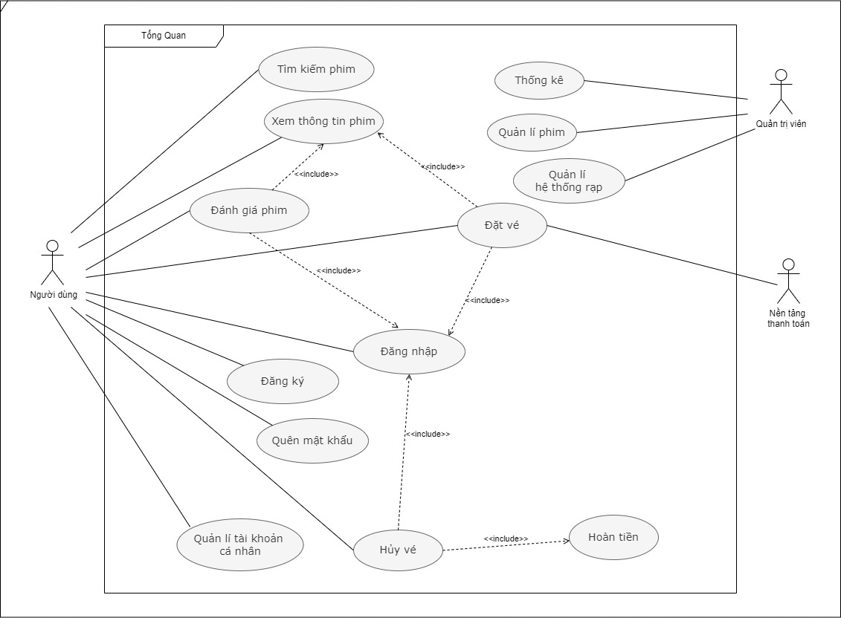
Use Case Diagram

Slide 3
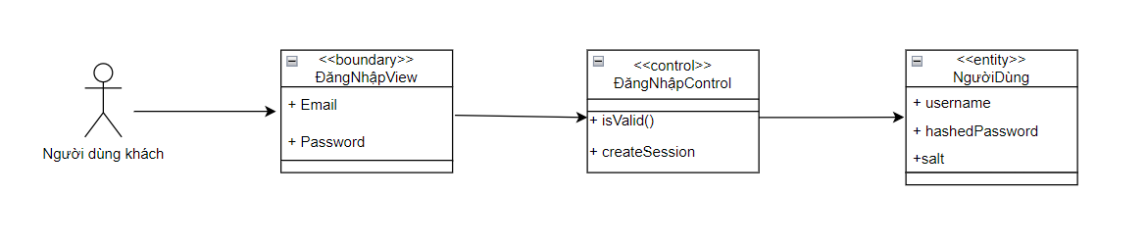
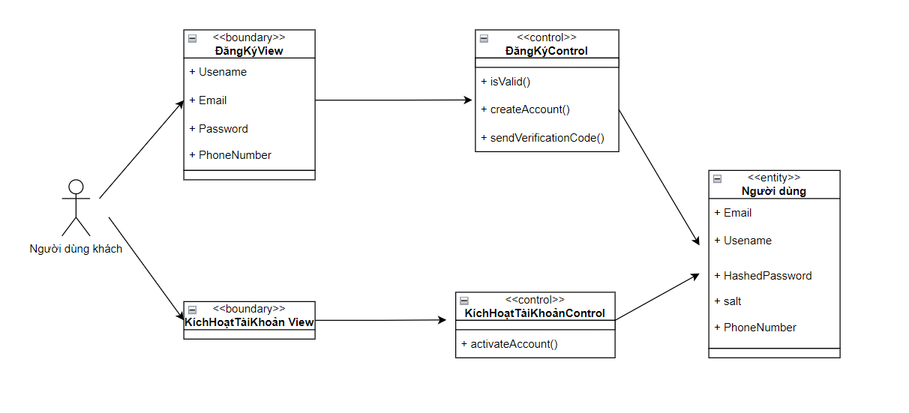
Class Diagram

Slide 4
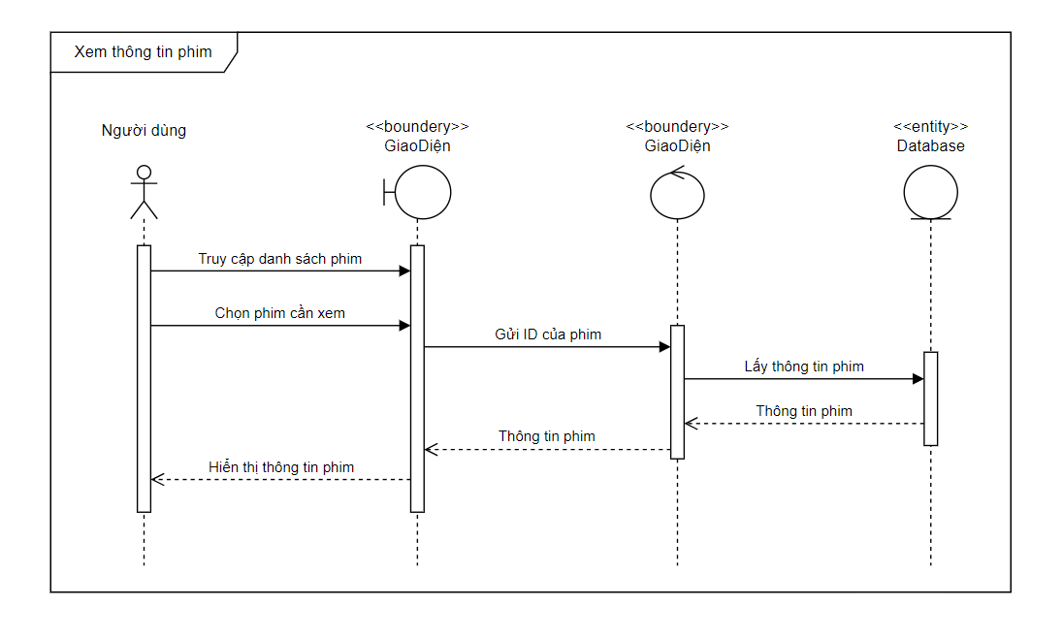
Sequence Diagram
Xem thông tin phim

Slide 5
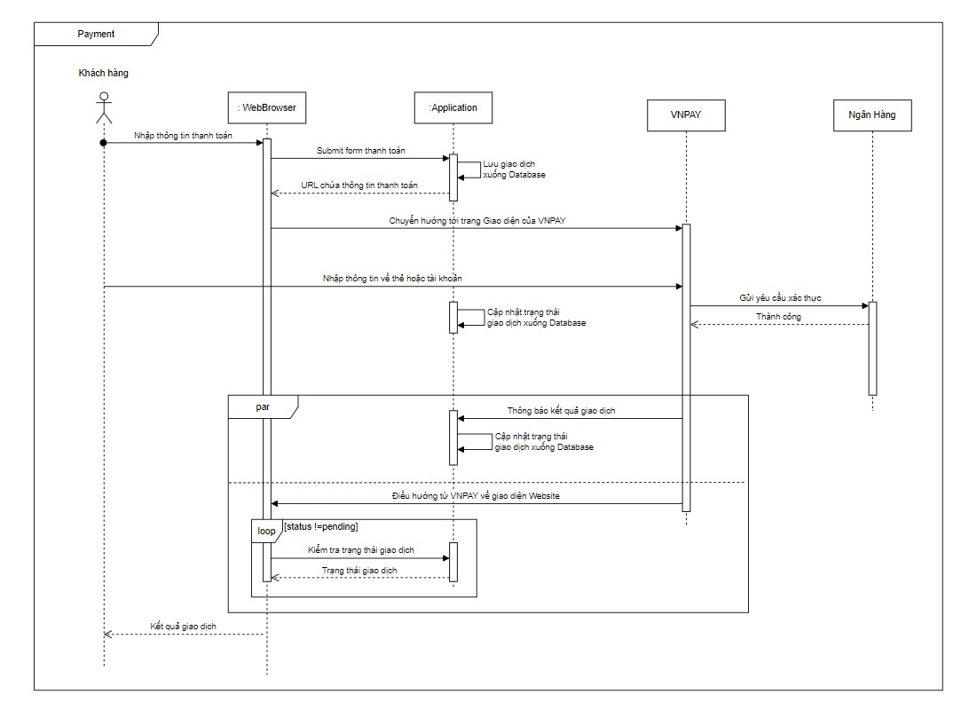
Sequence Diagram
Thanh toán

Slide 6
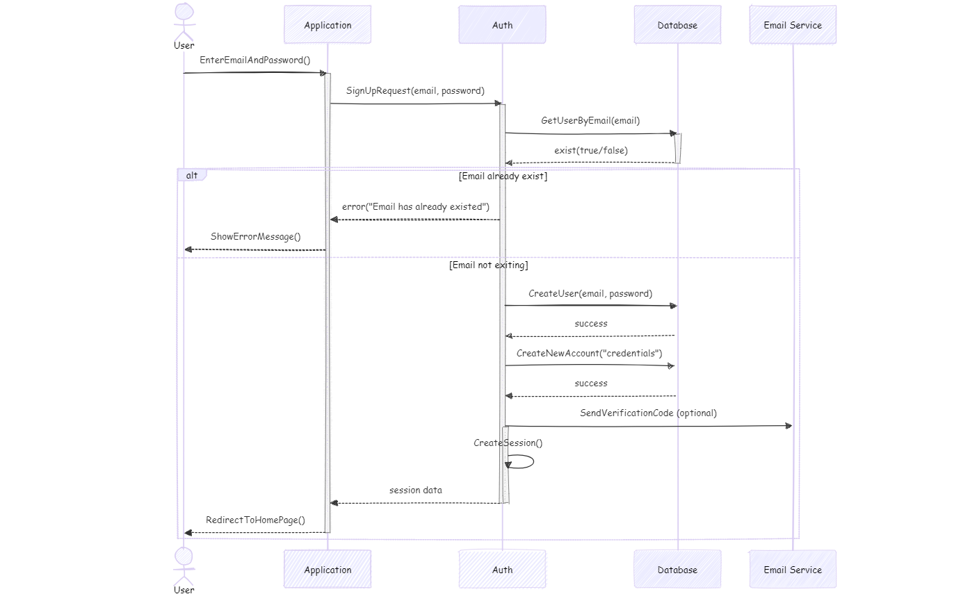
Sequence Diagram
Đăng ký

Slide 7
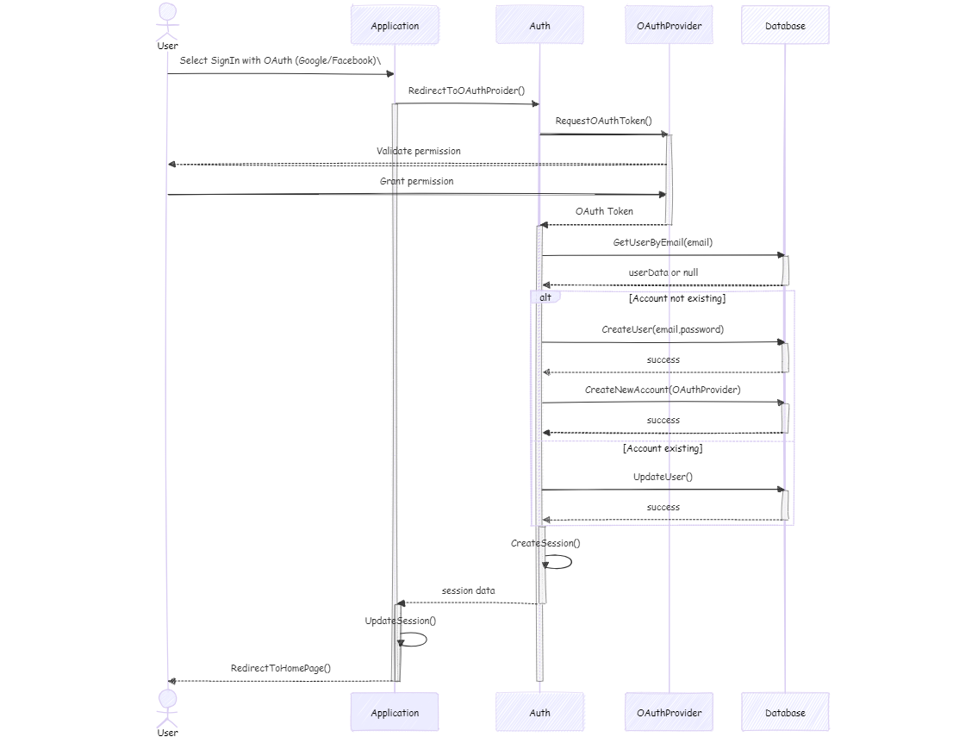
Sequence Diagram
Đăng nhập (OAuth)

Slide 8
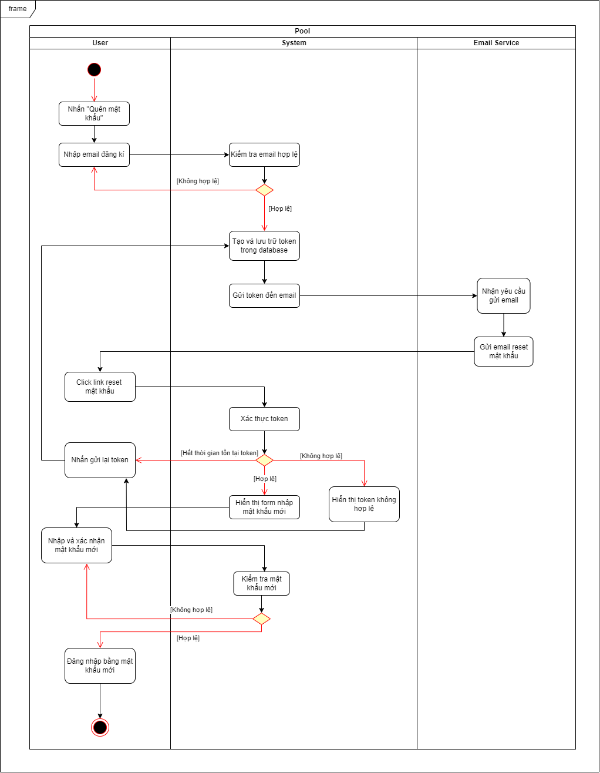
Activity Diagram (Quên mật khẩu)

Slide 9
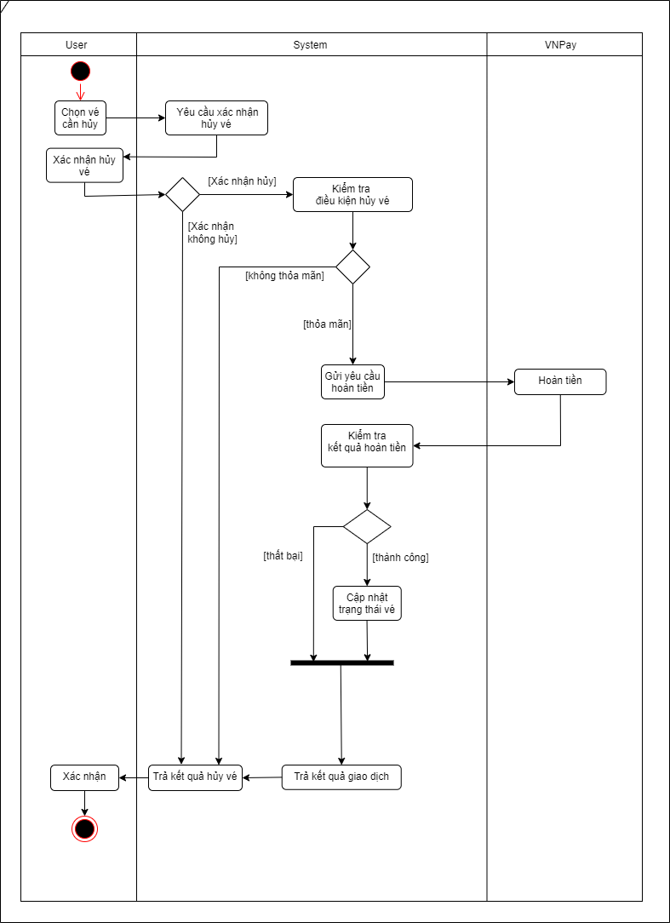
Activity Diagram (Hủy vé)

Slide 10
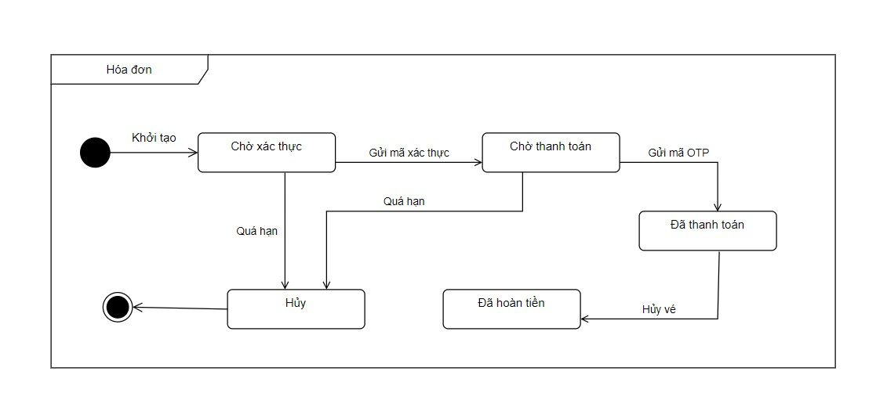
State Machine Diagram
Hóa đơn

Slide 11
THANK YOU !

